Slide 2
Introducción
Descripción del problema
Link a la competencia
Datasets utilizados

Slide 3
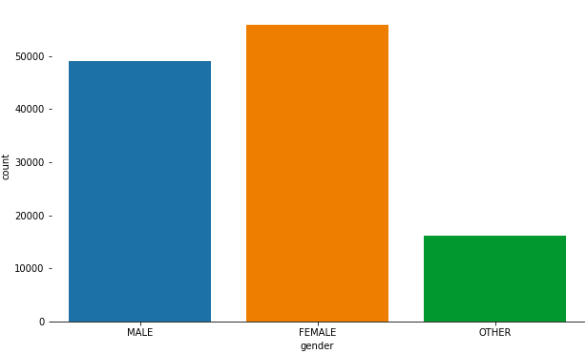
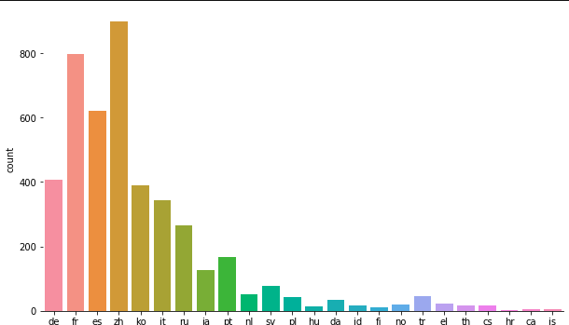
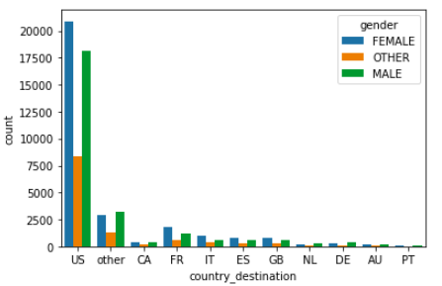
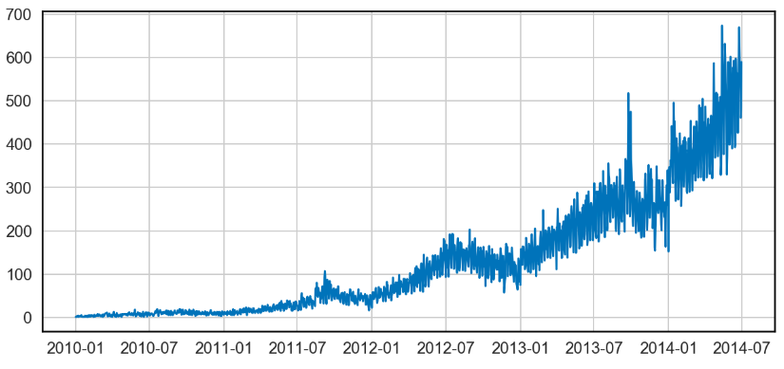
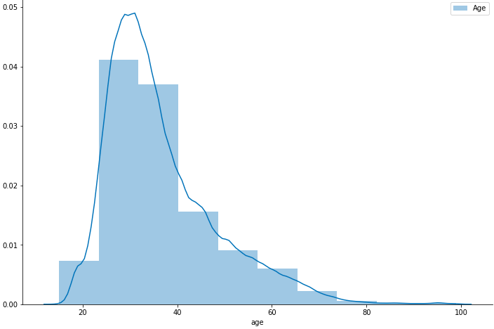
Análisis y Validación
gender
language
Country_destination
Date_account_created
age

Slide 4
Aprendizaje Supervisado
Multiclase – altamente desbalanceado
Aplicamos RandomForest, SGD
No obtuvimos buenos resultados
Utilizamos entonces tecnicas de re-balanceo
Undersampling, oversampling
En particular BalancedRandomForest
Con alguna leve mejora en la predicción de las clases con menos miembros

Slide 5
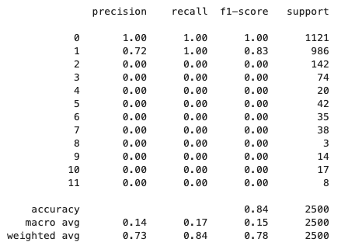
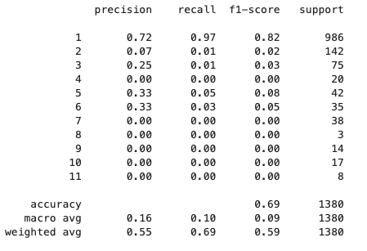
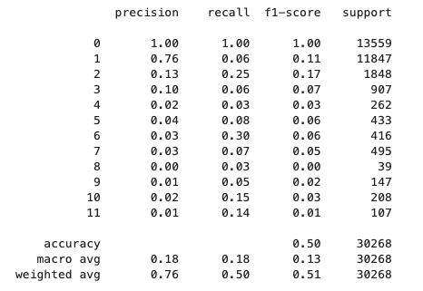
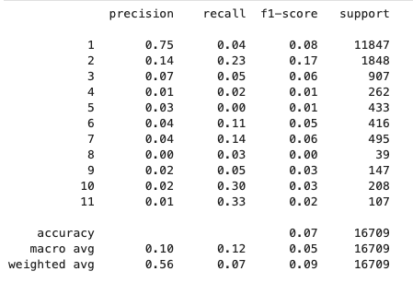
Sin Balancear
Todos los usuarios
Solo usuarios que reservaron
BalancedRandomForest

Slide 6
No Supervisado
Dataset: subset del original
Age, gender, first_device_type, language, country_destination
Estandarizado usado StandardScale
Metodos usados
Kmeans
MeanShift
Se obtienen mejores resultados con el primero

Slide 7
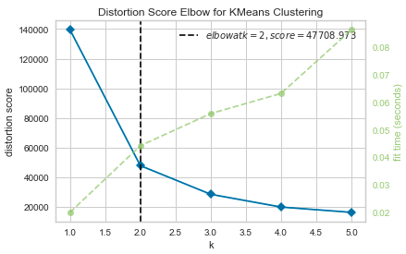
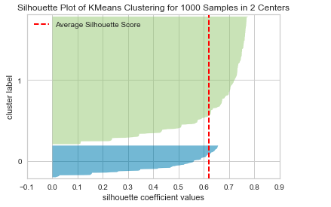
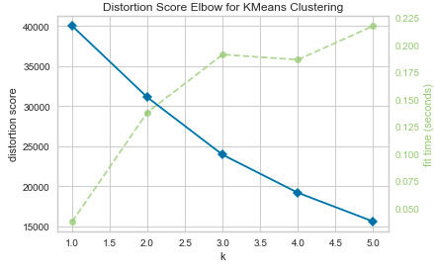
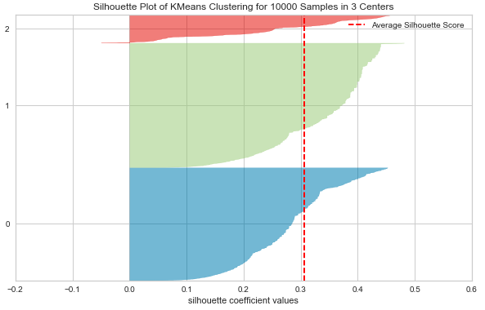

Slide 8
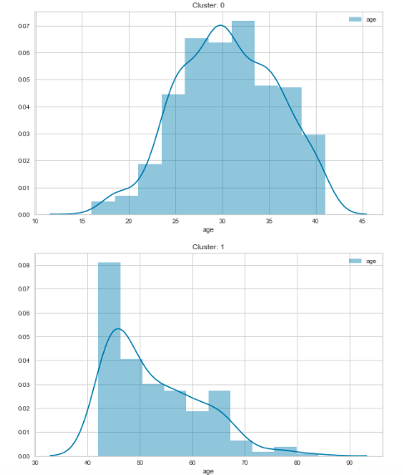
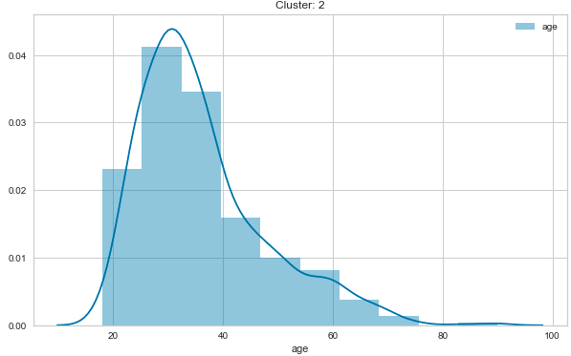
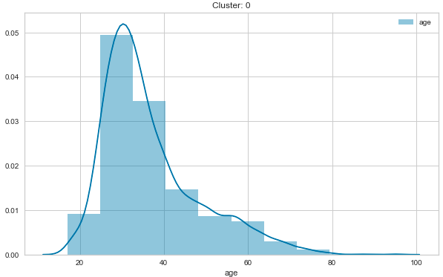
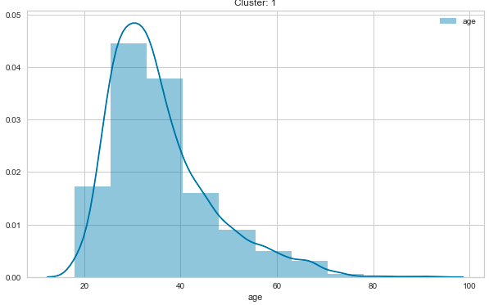
K = 2
K = 3

Slide 9
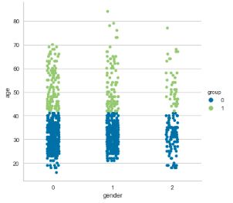
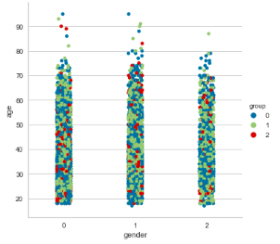
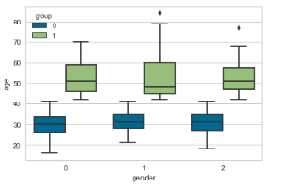
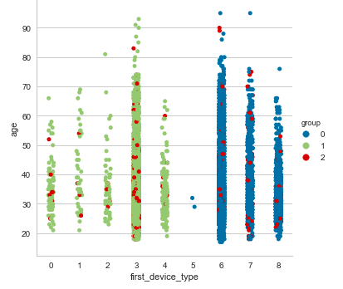
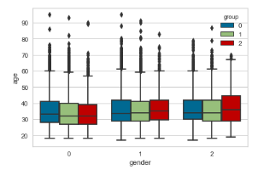

Slide 10
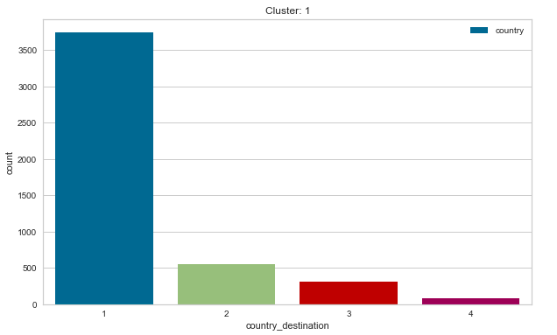
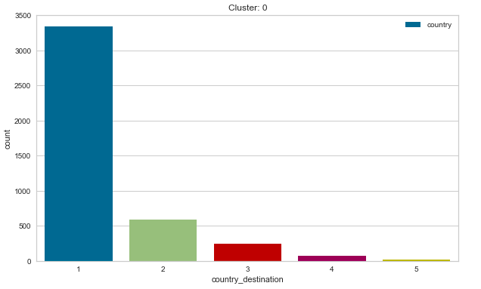
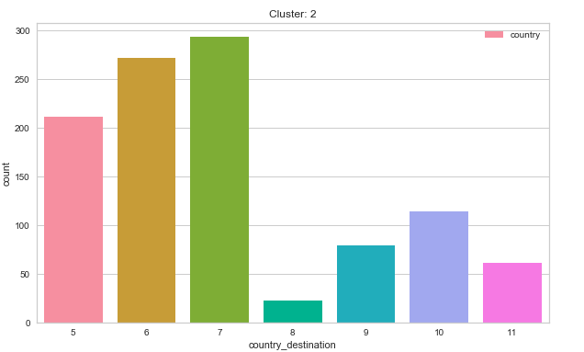

Slide 11
La edad se distribuye uniformemente entre los 3 clusters
El destino, agrupa a los destinos menos frecuentes en el cluster 3

Slide 12
Conclusiones Supervisado
Si un cluster sirve o no, más allá del coeficiente, es un proceso de decision que require mucho conocimiento de negocio
Conviene comenzar con pocas features, las mas relevantes, e ir agregando de a poco.
Agregar muchas features suele empeorar las cosas
Future Work
Recomendaciones… comentar collab filtering, nuevo dataset

